Slide 1
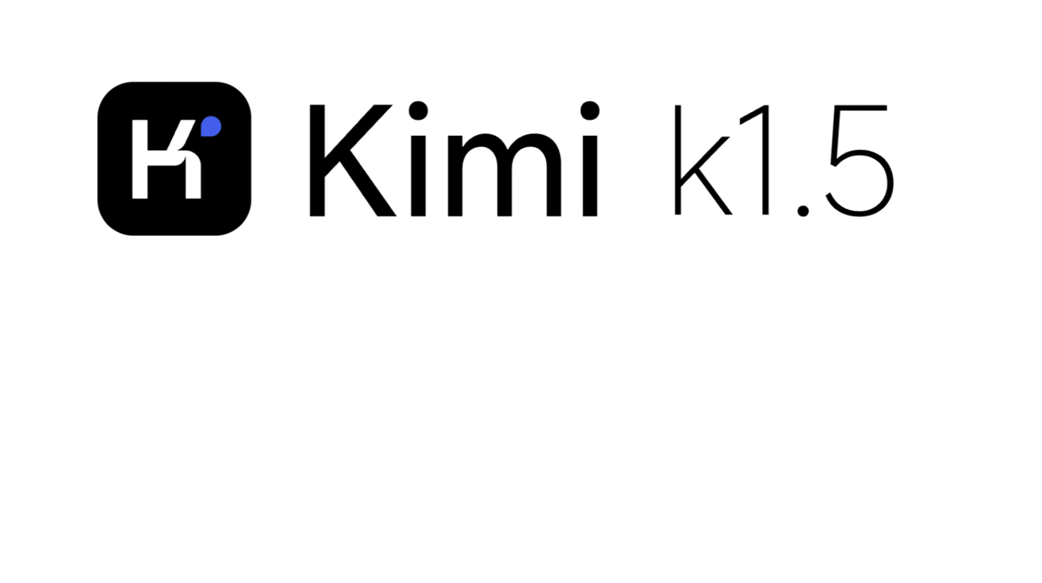

KIMI K1.5
深度解读
ZOMI

Slide 2

视频目录大纲
KIMI K1.5 技术文章解读
KIMI1.5 和 DeepSeek-R1 比较
KIMI1.5 & DeepSeek-R1 在线测试
对产业的思考与小结

Slide 3
01
KIMI K1.5
技术文章解读

Slide 4
数据准备
在强化学习阶段，Kimi k1.5的数据准备主要包括编写代码测试用例、数学问题奖励建模和处理多模态视觉数据。
编程问题：使用CYaRon库自动生成测试用例，并通过运行这些测试用例来验证模型生成的代码。
数学问题：采用基于链式推理的奖励模型，生成逐步的推理过程，并以JSON格式提供最终的正确性判断，提供更强大和可解释的奖励信号，以更准确地评估答案的正确性。
视觉数据：包括真实世界数据、合成视觉推理数据和文本渲染数据，以增强模型的视觉推理能力。

Slide 5
Long-CoT to Shot-COT
模型合并：
之前都是通过模型合并来提高模型的泛化性，k1.5发现long-cot模型和short-cot模型也可以合并，从而提高输出效率，中和输出内容，并且无需训练。
最短拒绝采样：
对于模型输出结果进行n次采样（实验中n=8），选择最短的正确结果进行模型微调。

Slide 6
Long-CoT to Shot-COT
DPO：
与最短拒绝采样类似，利用 long-cot 模型生成多个输出结果，将最短的正确输出作为正样本，而较长的响应作为负样本，通过构造的正负样本进行DPO偏好学习。
Long2Short 强化：
在标准的强化学习训练阶段之后，选择一个在性能和输出效率之间达到最佳平衡的模型作为基础模型，并进行单独的long-cot到short-cot的强化学习训练阶段。在这一阶段，采用长度惩罚，进一步惩罚超出期望长度，但保证模型仍然可能正确的输出答案。

Slide 7
高质量 RL 提示数据三要素
覆盖范围-广：
提示数据应涵盖广泛的学科领域，如科学、技术、工程和数学、代码和一般推理，增强模型在不同领域的普适性。开发了一个标签系统，对提示按照领域和学科进行分类，确保不同学科领域数据平衡。
难度分布-均：
提示数据应包含易、中、难不同难度级别的问题，让模型逐步学习，防止模型过拟合到一些特定复杂的问题上。这里k1.5通过模型自身的推理能力，来评估每个prompt的难度，就是对相同的prompt利用相对较高温度生成10次答案，然后计算答案的通过率，通过率越低，代表prompt难度越高。
可评估性-准：
提示数据应允许验证器进行客观且可靠的评估，确保模型结果是基于正确的推理过程，而不是简单模式或随机猜测。这里k1.5利用没有任何链式推理步骤的情况下预测可能的答案，如果在N次尝试内，均预测正确答案，认为该prompt容易产生reward hacking。

Slide 8
核心技术
传统的 RL 训练中，对于长文本序列，模型通常需要一次性生成整个轨迹（例如，完整的 CoT 推理过程）。这直接导致计算开销大、内存占用高、训练不稳定，以及数据效率低这些问题。
kimi团队在扩展上下文长度的情况下，采用了一个关键的提高训练效率的技术——partial rollouts。它的核心思想是将长轨迹的生成过程分割成多个迭代步骤，避免一次性生成整个轨迹，从而提高训练效率并节省计算资源

Slide 9
Partial rollouts 的工作方式
（1）固定输出 token 预算。定义一个固定输出 token 数量，作为每次 rollouts 的长度上限（例如，每次生成 500 个 token）。
（2）分段生成。在每次训练迭代中，模型并不生成完整的轨迹，而是只生成部分轨迹，即在 token 数量达到预算上限时停止。
（3）保存中间状态。将生成的中间轨迹片段及其对应的模型状态保存到 replay buffer 中。
（4）多次迭代完成长轨迹。在后续的训练迭代中，模型可以从 replay buffer 中读取之前保存的中间轨迹片段，并在此基础上继续生成新的轨迹片段。通过多次迭代，最终完成整个轨迹的生成。
（5）选择性计算 loss。在计算 loss 时，可以选择只计算当前迭代生成的部分轨迹片段的 损失，也可以计算整个轨迹的 loss，具体策略取决于实际情况。
这个方式显著提升了长上下文任务的处理能力，优化了计算资源，系统能够生成更长的响应，还在不牺牲输出质量的前提下加速了模型训练过程。

Slide 10
RL阶段
训练阶段：
Megatron 和 vLLM 分别在独立的容器中运行，容器称为 checkpoint-engine 的外壳进程封装。Megatron 首先启动训练过程，训练完成后，Megatron 会释放 GPU 内存，并准备将当前权重传递给 vLLM。
推理阶段：
在 Megatron 释放内存后，vLLM 以虚拟模型权重启动，并通过 Mooncake 从 Megatron 接收最新的权重更新。完成回放后，checkpoint-engine 会停止所有 vLLM 进程。
后续训练阶段：
释放 vLLM 所占用的内存后，Megatron 重新加载内存并开始下一轮训练。

Slide 11
02
KIMI1.5 vs DeepSeek-R1

Slide 12
相似 | 区别
抛弃 MCTS 复杂树搜索，用 CoT data 作为 SFT 或者 Post-Training 阶段
减少 RL 额外部署一个 Value Model 来提供 Value Funcion
减少 RL 过程对 Reward 的复杂奖励，通过最终结果引导模型学习

Slide 13
区别
DeepSeek-R1 | KIMI K1.5
DeepSeek-R1 通过 RL 自学习，直接冷启动，然后 CoT 微调迭代 | KIMI K1.5 通过 复杂提示工程 Prompt Engine 来构建 CoT 然后使用 SFT 预热
DeepSeek-R1 已经权重开源，并且可在 chat DeepSeek 中使用，遵循 MIT 许可协议； | KIMI 目前还在灰度上线，短期内不会开源，走闭源的路线，提供线上服务；
RL 过程通过惩罚函数实现 Long-CoT 的 hark reward | 使用Long-COT向Short-CoT的知识迁移
聚焦 NLP 领域，通过蒸馏成小模型，提升小模型效果 | 具备多模态能力，在 MathVista 基准可测评
技术文章内容纯粹，但是隐藏了细节 | 在数据准备和宏观概念上技术细节充分，但是缺乏实操性

Slide 14
03
实验小案例

Slide 15
04
对产业
思考与小结

Slide 16
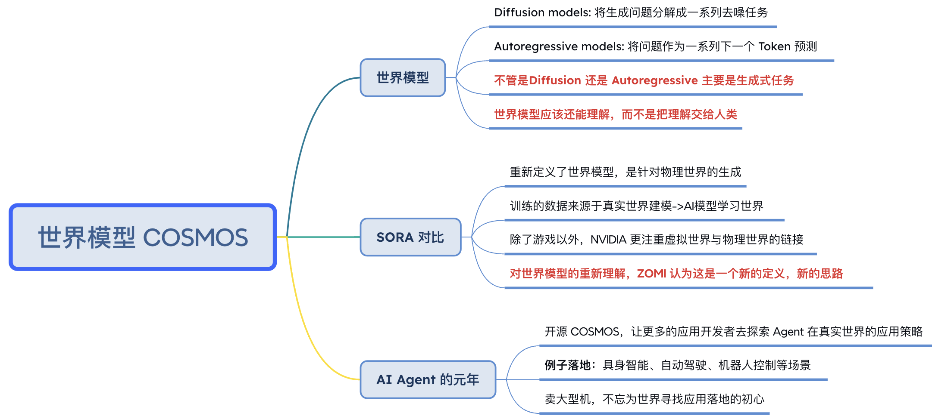
总结与思考

Slide 18
留给读者思考
KIMI K1.5 模型相比之前的模型有哪些创新点和改进之处？
文中提到的链式思维（CoT）是如何应用在模型训练中的？它如何提高模型的推理能力？
KIMI K1.5 模型的训练和推理部署策略是如何设计的？有哪些优势和特点？
链式思维和长度奖励对模型的性能有什么影响？它们在不同领域和任务中是否都适用？
文章中提到了模型大小和上下文长度扩展问题，如何选择合适模型大小和上下文长度，来平衡性能和计算资源的利用？

Slide 19
参考与引用
https://www.zhihu.com/question/10114790245
https://github.com/MoonshotAI/Kimi-k1.5
PPT 开源在：
https://github.com/chenzomi12/AIFoundation/tree/main/09News/00Others

